Slide 1
О
С
А
А
З
К
К

Slide 2
Ы
Р
А
К
Б
Е
С

Slide 3
О
С
А
А
З
К
К
Е
ы
Б
К
Р
Сказка о рыбаке и рыбке

Slide 6
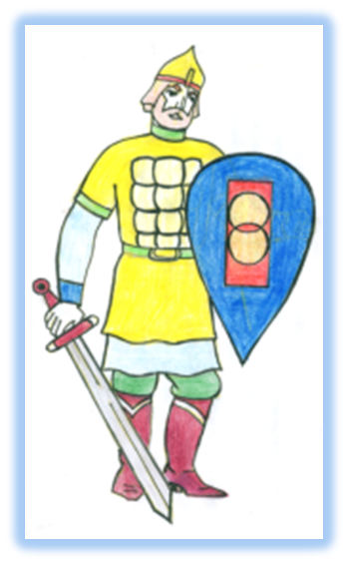
Черномор

Slide 7
Царевна Лебедь
Сказка о царе Салтане

Slide 8
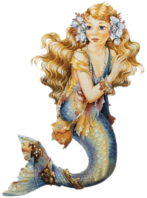

Slide 9
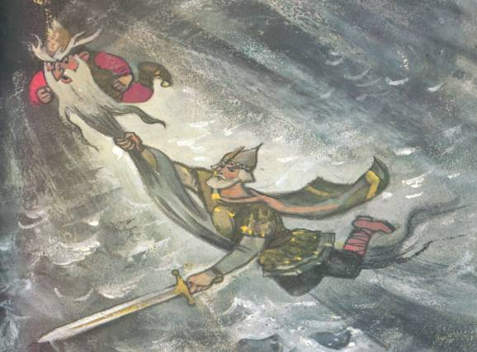
Руслан и Людмила

Slide 10
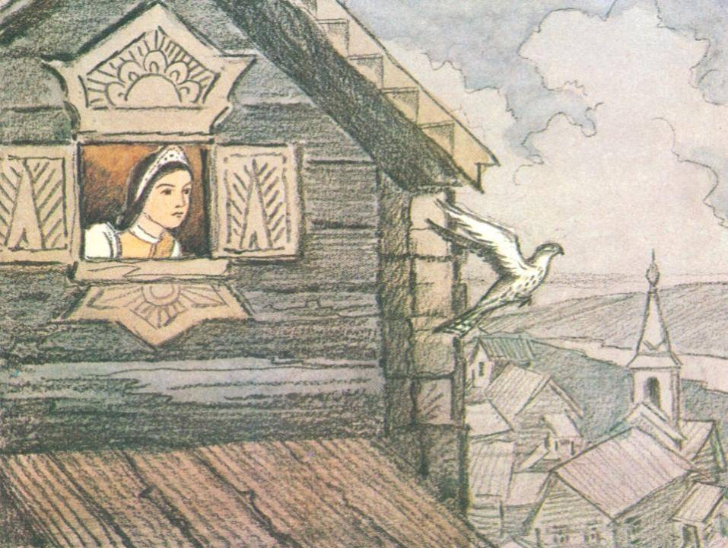
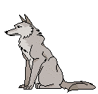
Иван Царевич и серый волк

Slide 11
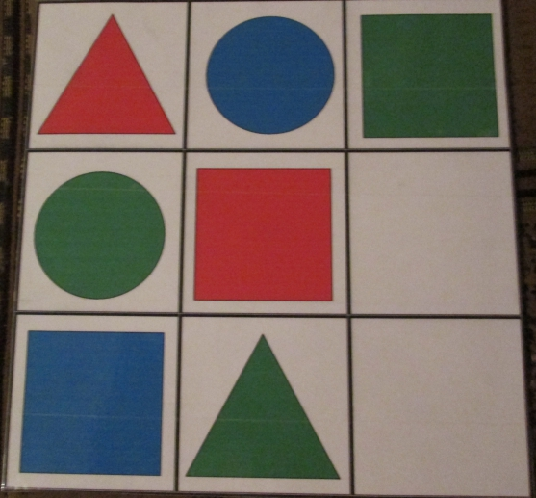

Slide 12
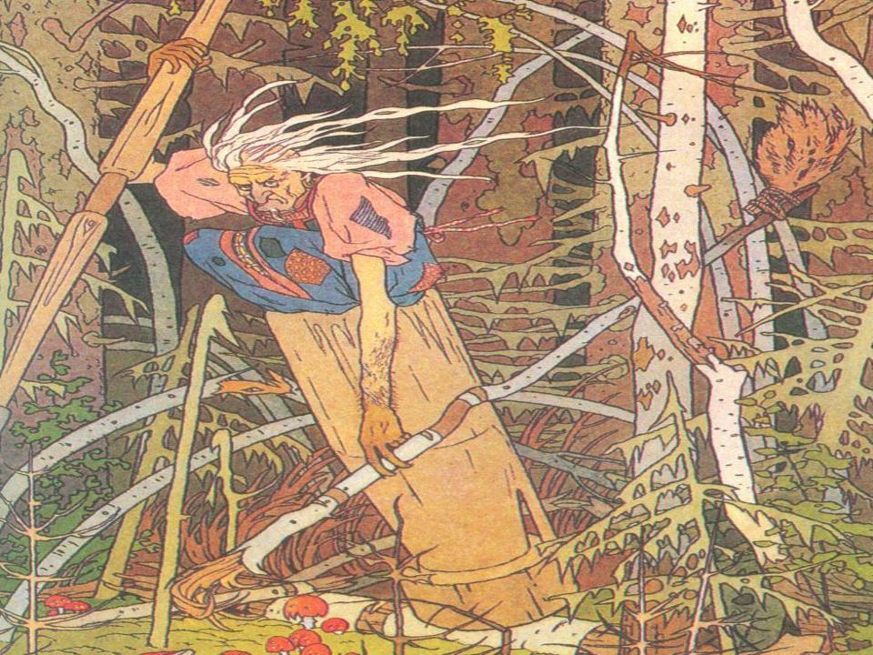
Баба-Яга

Slide 13
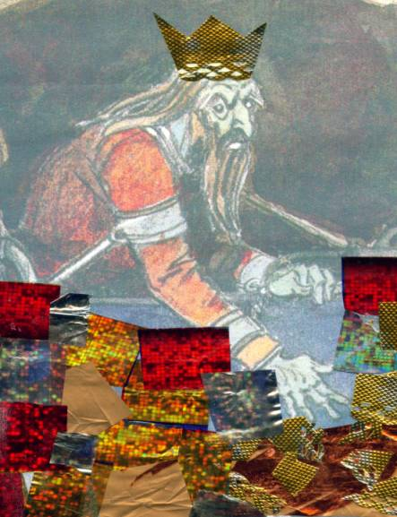
Кащей

Slide 15
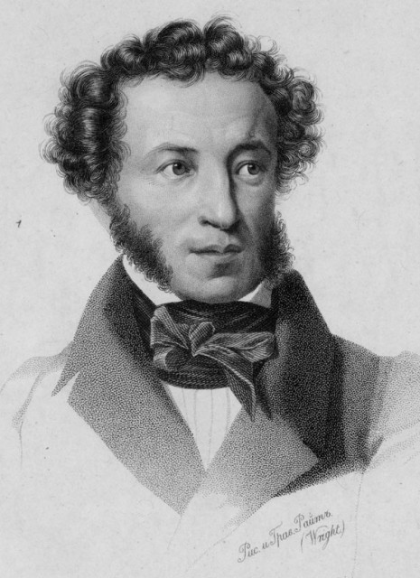
Александр Сергеевич Пушкин

Slide 16
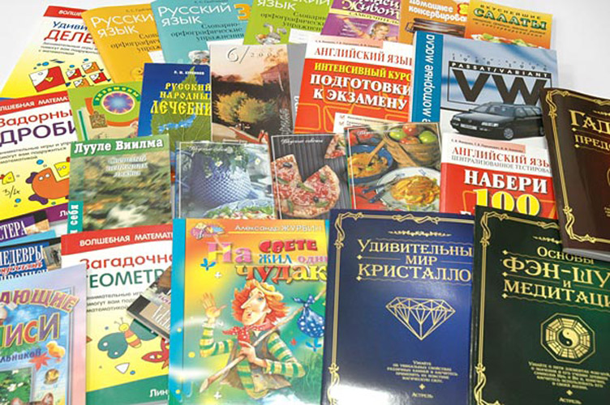
Ребята, читайте книги!

